Slide 1
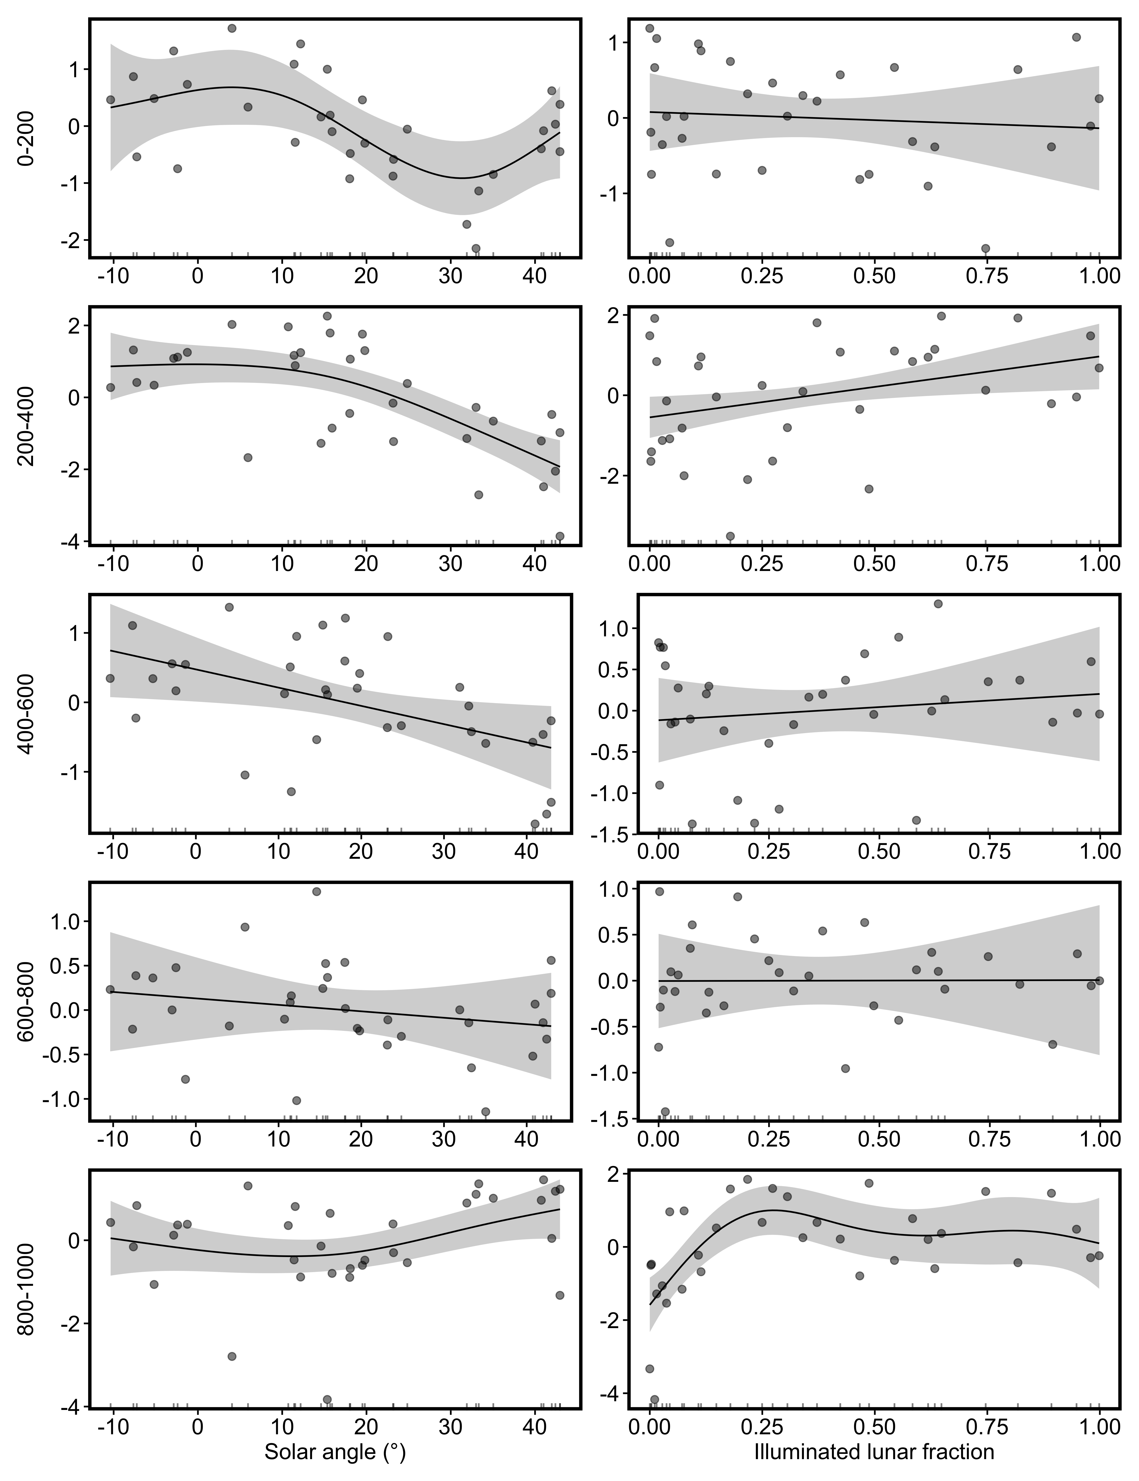
∗
∗∗∗
∗
∗
•
∗∗∗

Slide 2
∗
∗∗∗
∗
∗
•
∗∗∗

Slide 3
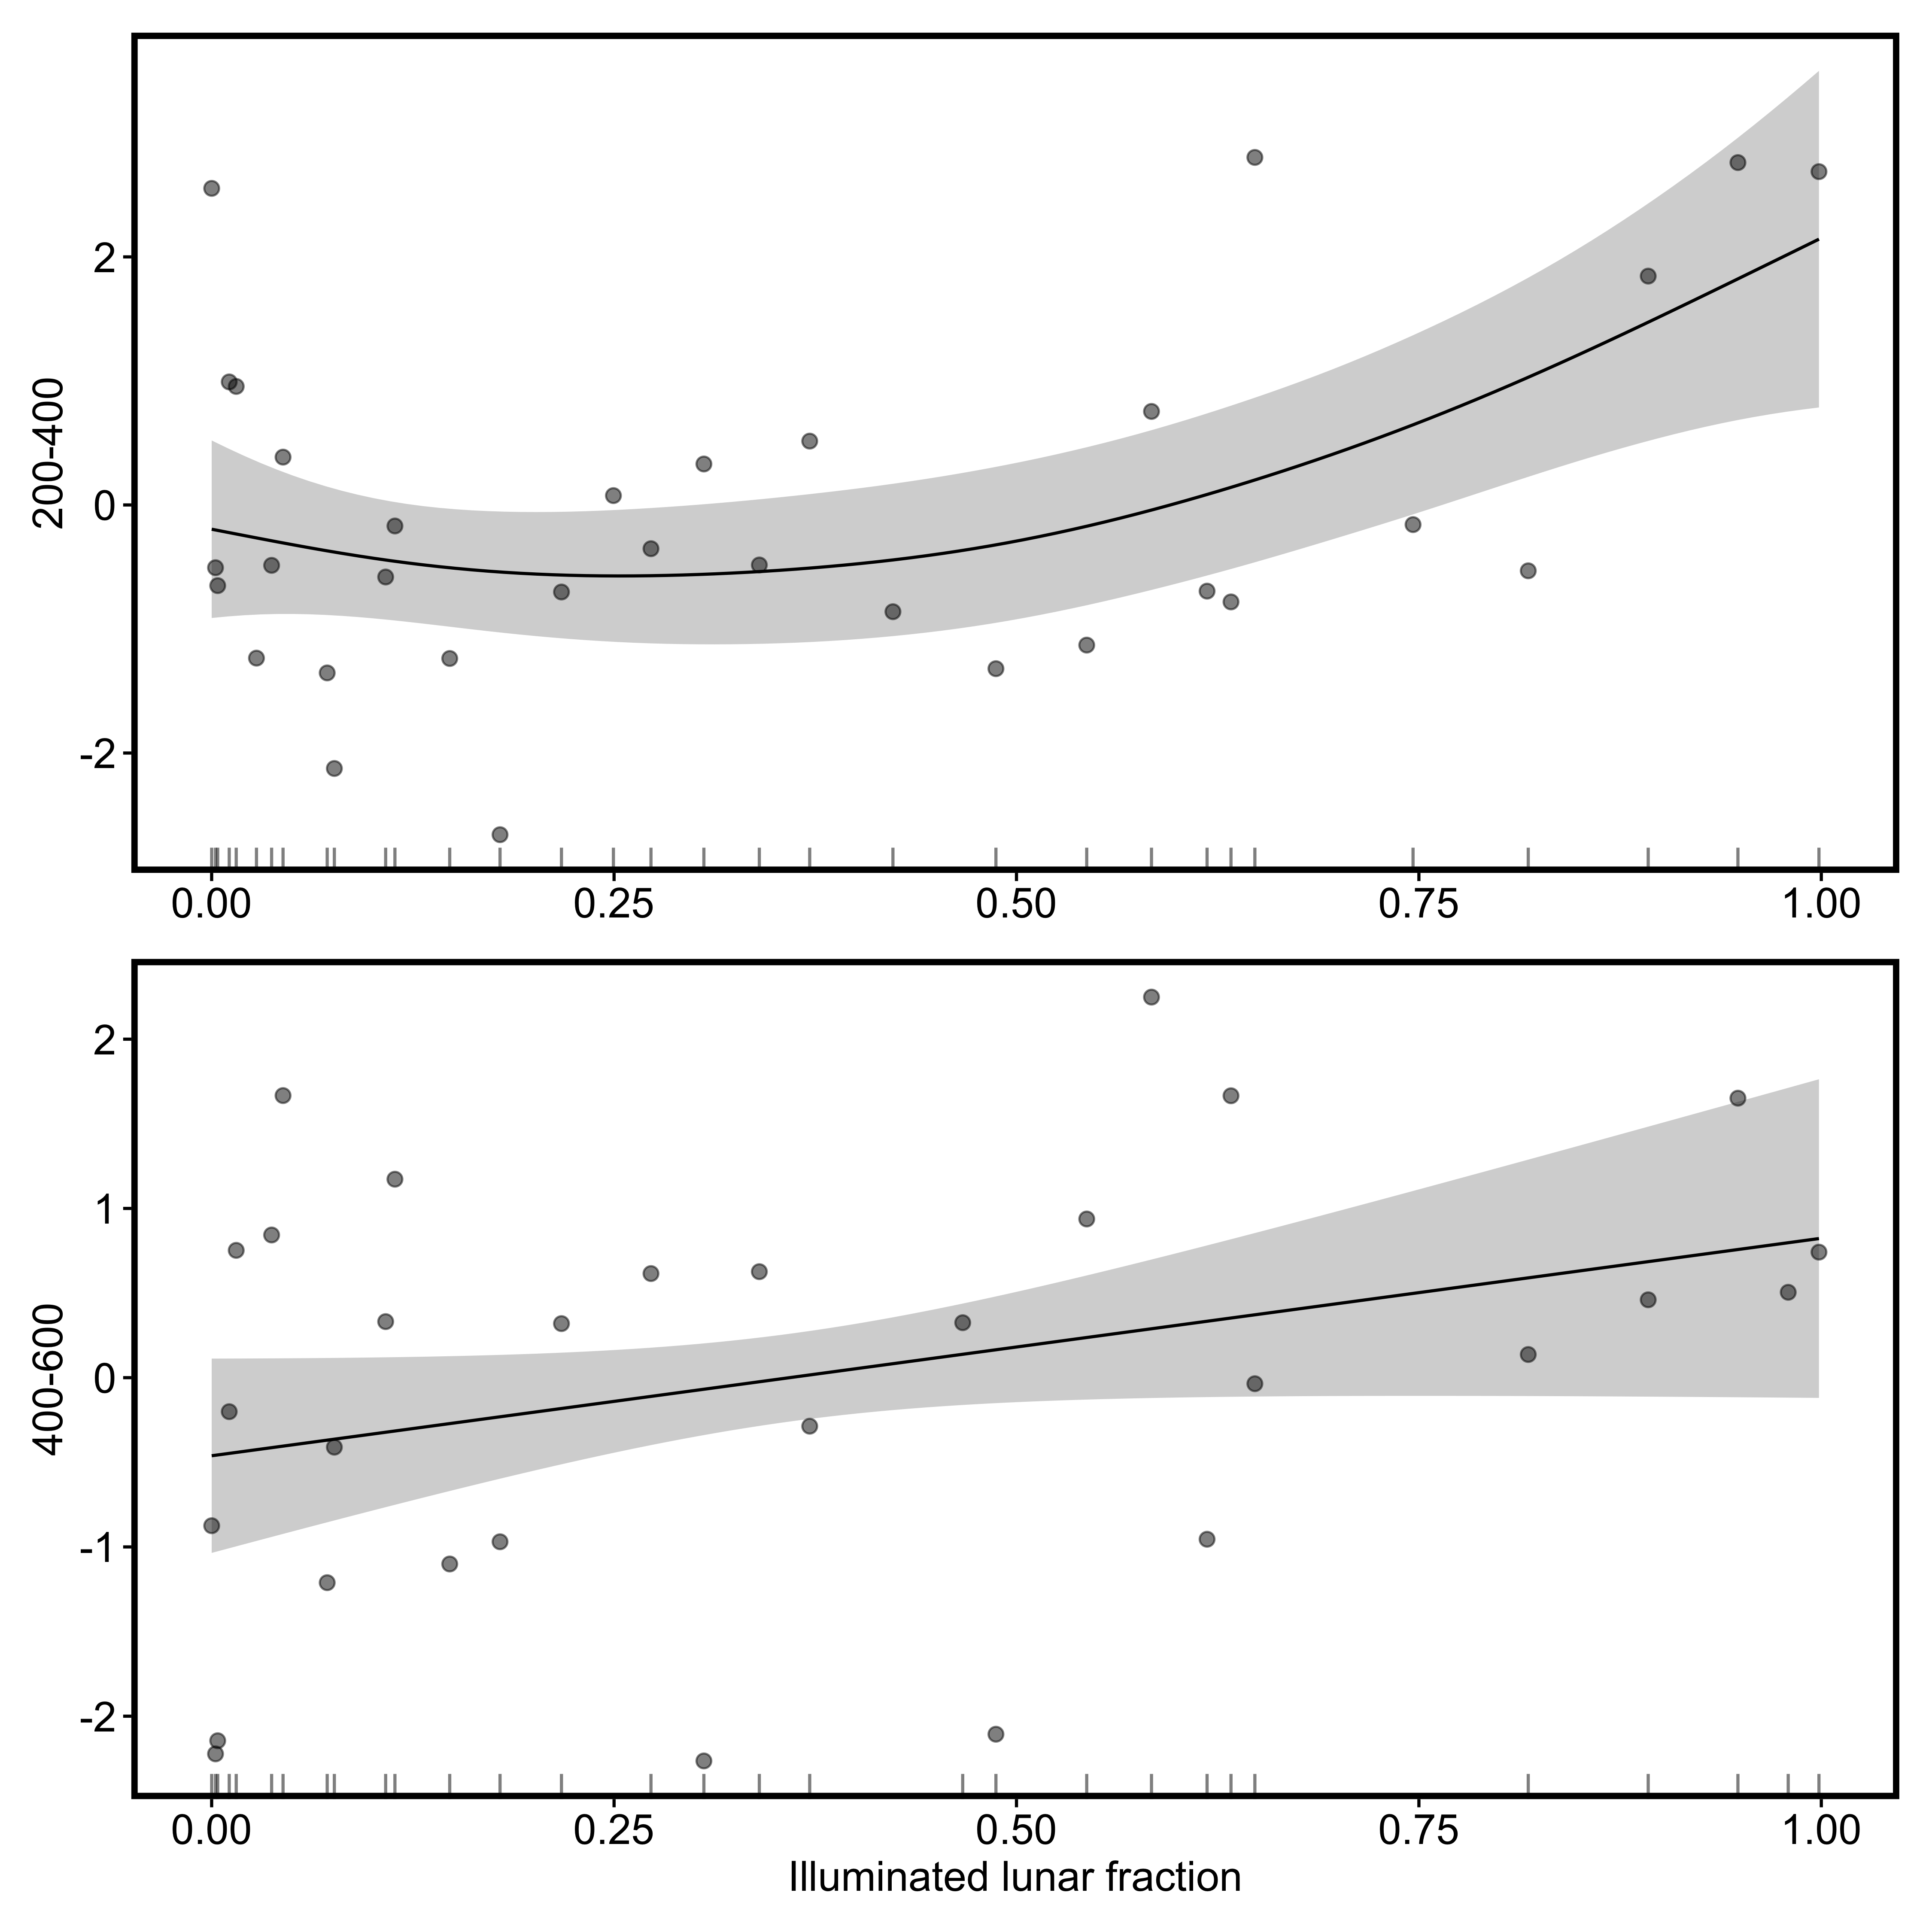
∗ ∗
•

Slide 4
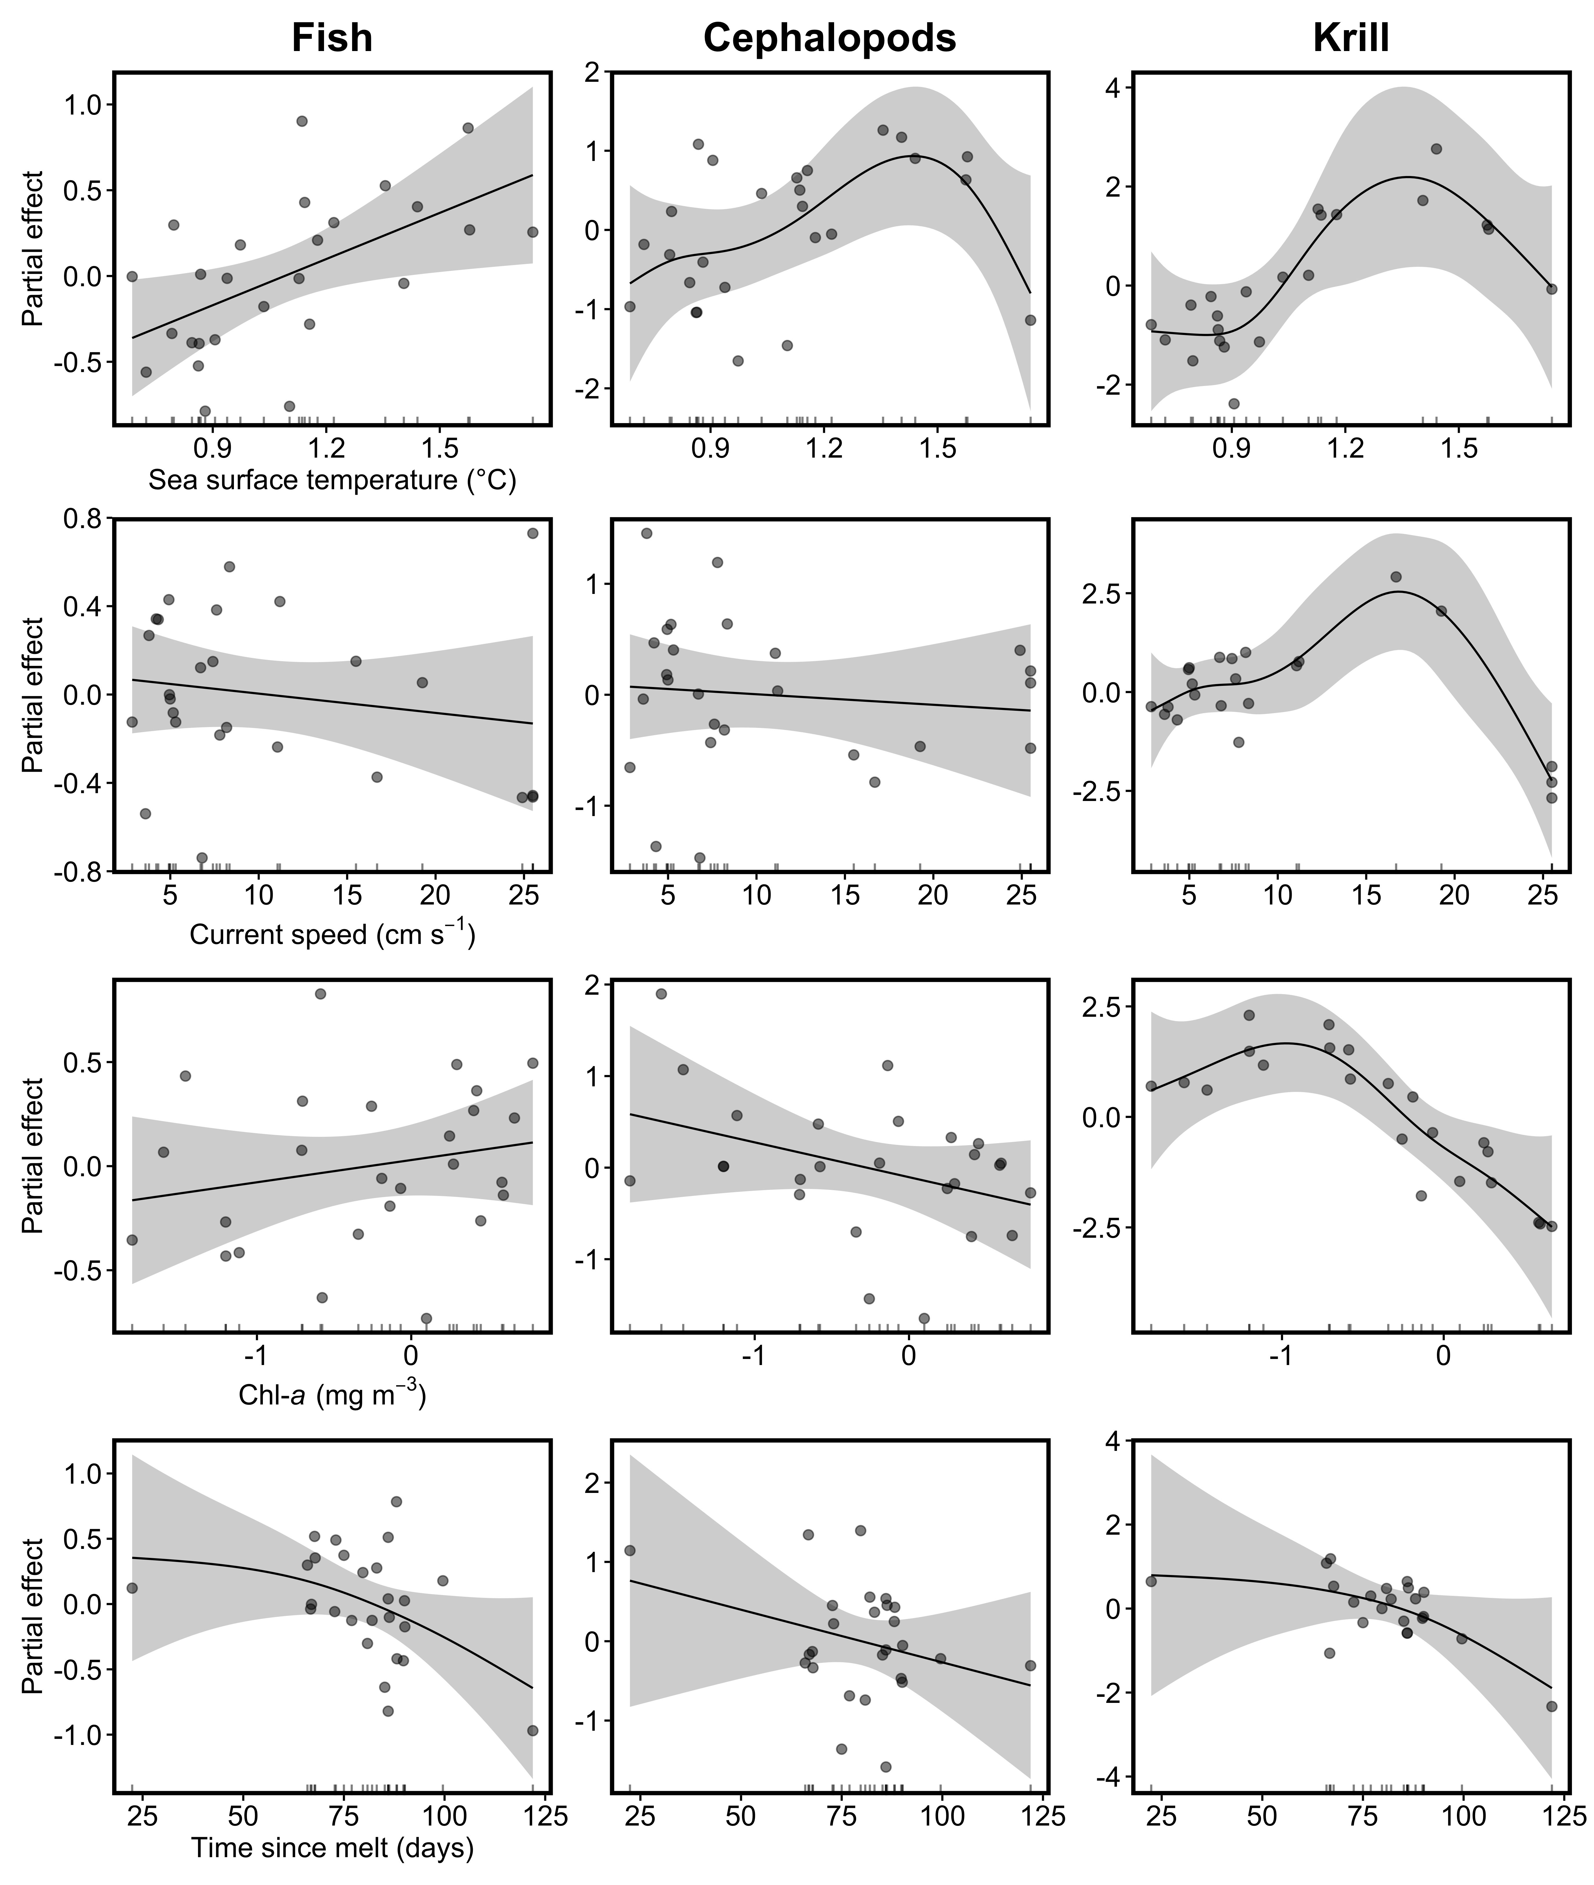
∗
•
•

Slide 5
•
•
∗
∗
∗∗∗
∗∗∗
•
∗ ∗

